Slide 1
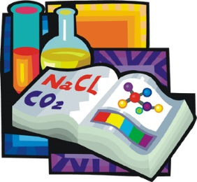
Капрон

Slide 2
Капрон (Нейлон-6, або полікапролактам, на заході також часто відомий як перлон) — полімер розроблений Павлом Шлаком на підприємстві IG Farben який відтворює властивості нейлону 66, не порушуючи патент на його виробництво. Капрон відноситься до поліамідних волокон.
Поліамідні волокна - синтетичні волокна, формовані з розплавів або розчинів поліамідів. До таких волокон належать капрон, анид, етант.

Slide 3
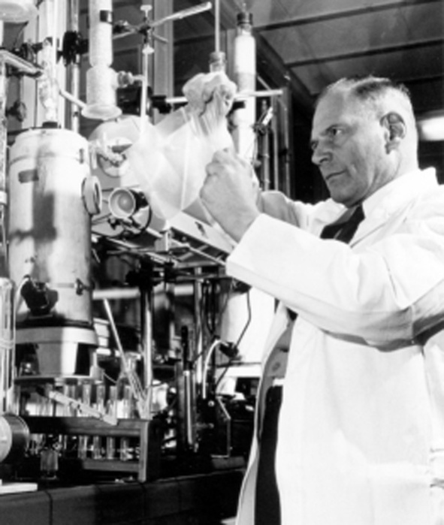
Пауль Шлак - немецкий химик. Родился в Штуттгарте. Окончил обучение в Техническом университете Штутгарта в 1921 году. Работал химиком-исследователем в Копенгагене в течение года, затем вернулся в Штутгарт. Получил докторскую степень в 1924 году. Примерно в это время он развил живой интерес к химии амидов.
Работал в компании И.Г.Фарбениндустри (I.G. Farben). 29 января 1938 года он впервые синтезировал поликапролактам (нейлон 6) как полимер для формования полиамидного волокна, который широко известен своим торговым названием «перлон». Умер в Лайнфелден-Эхтердингене, Германия, 19 декабря 1987 года.
Пауль Шлак (немецкое имя - Paul Schlack)

Slide 4

Загальний опис

Slide 5
Капронове волокно має біло-прозоре забарвлення і дуже міцне на розрив. При цьому міцність прозорих сортів вища, ніж білих чи жовтуватих. Еластичність капрону набагато вища ніж у шовку.
Вихідна сировина для виготовлення капрону — похідні амінокислот. Капрон можна розглядати як продукт внутрішньо молекулярних взаємодій карбоксильної групи і аміногрупи молекули 6-аміногексановой кислоти.
Спрощено перетворення капролактаму в полімер, з якого виробляють капронове волокно, можна подати так: Капролактам у присутності води перетворюється на 6-аміногексанову кислоту, молекули якої реагують один з одним. В результаті цієї реакції утворюється високомолекулярна речовина, макромолекули якого мають лінійну структуру. Окремі ланки полімеру є залишками 6-аміногексанової кислоти.
У СРСР Римашевським Ю. А., Кнунянц І. Л. і Роговін З. А. у 1942 році показали можливість полімеризації ε-капролактаму в лінійний полімер і здійснили (у 1947 році) серію робіт з синтезу волокнотвірних поліамідів, в ході яких вивчили умови бекмановского перегрупування оксимів циклогексану в капролактам, визначили оптимальні умови полімеризації лактамів і очищення поліаміду від мономера. Перше виробництво полікапролактама в СРСР було запущено в 1948 році.

Slide 6
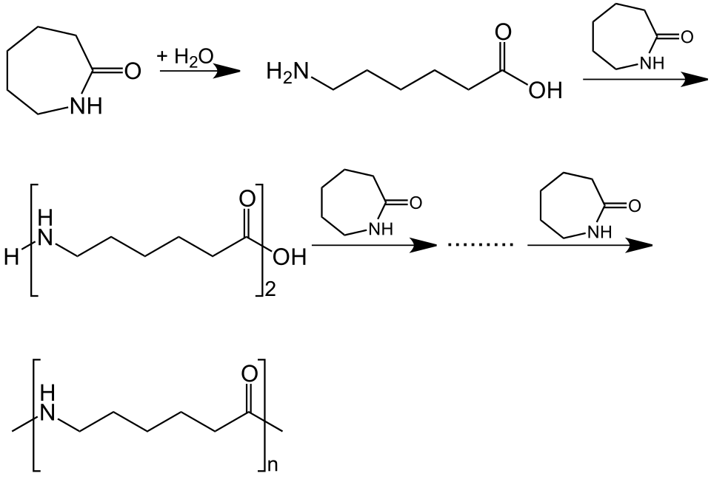

Slide 7
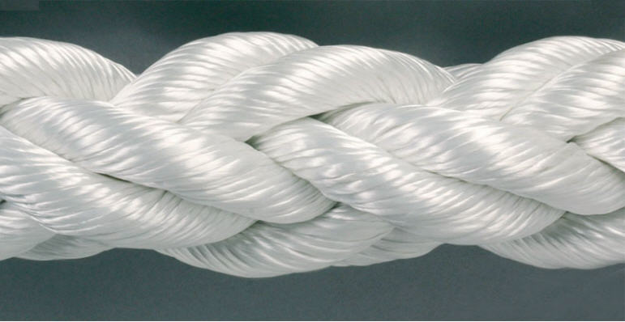
Сам по собі полімер капрону - це смола. Для отримання волокон її чистять, пропускають через фільтри. Струмки полімеру охолоджуються потоком холодного повітря і перетворюються на волоконця, при скручуванні яких утворюються нитки. Після цього капрон піддається додатковій хімічній обробці. Міцність капрону залежить від технології і старанності виробництва. Остаточно вироблений капрон біло-прозорий і дуже міцний матеріал. Капронова нитка, діаметром 0,1 міліметра витримує 0,55 кілограмів.

Slide 8
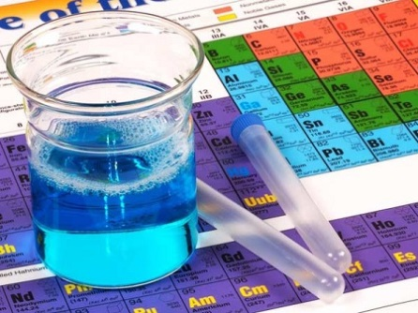
Властивості

Slide 9
Поряд з високою міцністю капронові волокна характеризуються :
стійкістю до стирання,
дії багаторазового деформації (вигинів).
Капронові волокна не вбирають вологу, тому не втрачають міцності у вологому стані.
Але є й недоліки. Воно малостійке до дії кислот — макромолекули капрону піддаються гідролізу за місцем амідних зв'язків. Порівняно невелика і теплостійкість капрону. При нагріванні його міцність знижується, при 215oС відбувається плавлення.

Slide 10

Використання

Slide 11
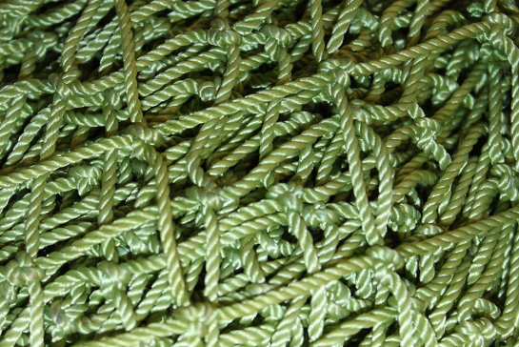
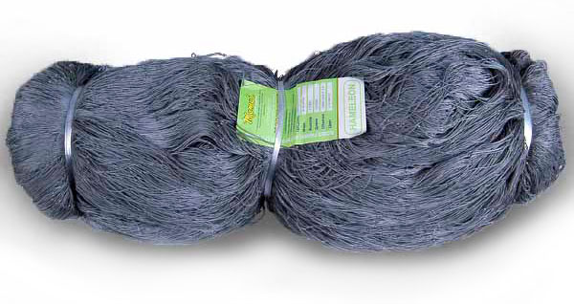

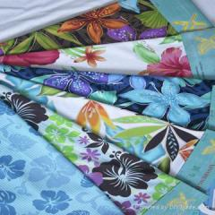
Вироби з капрону, і в поєднанні з капроном, стали вже звичними в нашому побуті. З капронових ниток шиють одяг, який коштує набагато дешевше, ніж одяг з натуральних природних матеріалів. З капрону роблять рибальські сітки, фільтрувальні матеріали, кордну тканину. З кордної тканини роблять каркаси авто-і авіапокришок. Шини з кордом з капрону більш зносостійкі, ніж шини з віскозним та бавовняним кордом. Капронова смола використовується для отримання пластмас, з яких виготовляють різні деталі машин, шестерні, вкладиші для підшипників і т. ін.

